Slide 1
Препород јеврејског народа (Путовање кроз пустињу и Први закон Божји)
Православна вјеронаука 7.разред

Slide 2
Јеврејски народ након египатског ропства
Да би дошли до Обећане земље (Ханан) Израиљци су требали да савладају бројне препреке.
Три дана су путовали пустињом Сур.
Пронашли су извор Мера (горчина) јер је вода била горка.
Народ је негодовао због тога, па је Мојсије ставио дрво (које му је Бог показао) у воду и вода је постала питка

Slide 3
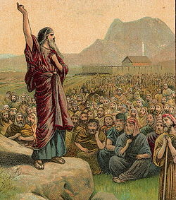
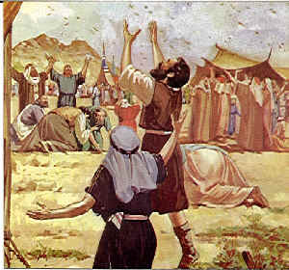
У пустињи Син суочили су се са недостатком хране.
Мојсије се помолио Господу и Господ их је нахранио.
Препелице, које су људи могли хватати и њима се хранити.
Мана, што би значило хљеб који је Господ дао људима

Slide 4
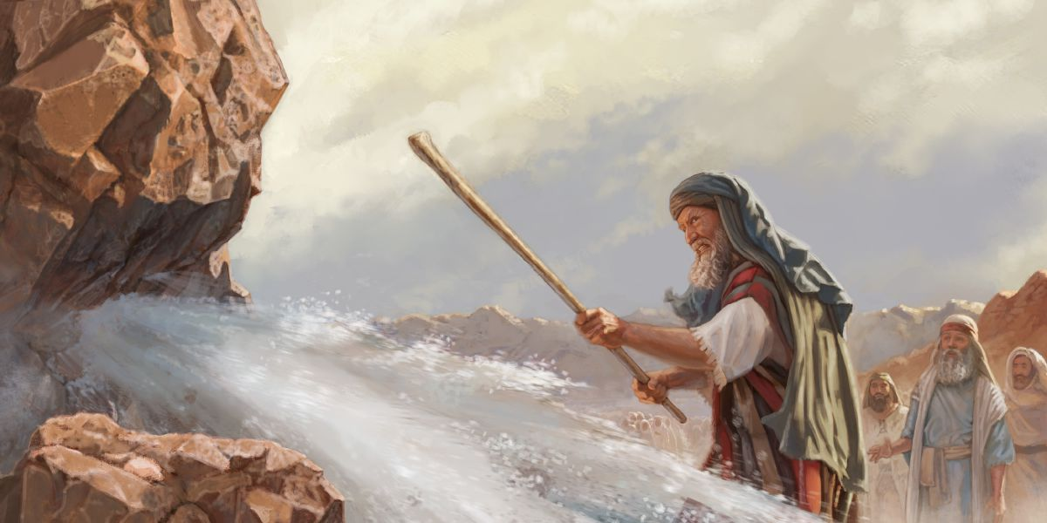
Вода из стијене
У мјесту Рафидин није било воде, Мојсије је поново трпио критике незадовољног народа.
Мојсије се обратио Господу, Који му је рекао да удари по стијени и да ће тад потећи вода.
У Рафидину су Израиљце напали ратоборни Амаличани. Побједу су однијели предвођени Исусом Навином и Мојсијем

Slide 5
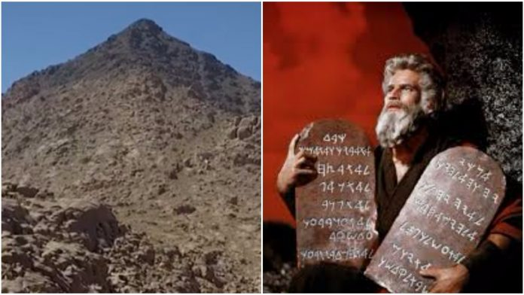
Три мјесеца након изласка из Мисира, дошли су до горе Синај.
На Синају је Мојсије провео 40 дана.
Божји закон – Десет Божјих заповијести на двије камене таблице.
Ковчег завјета се налазио у Скинији.

Slide 6
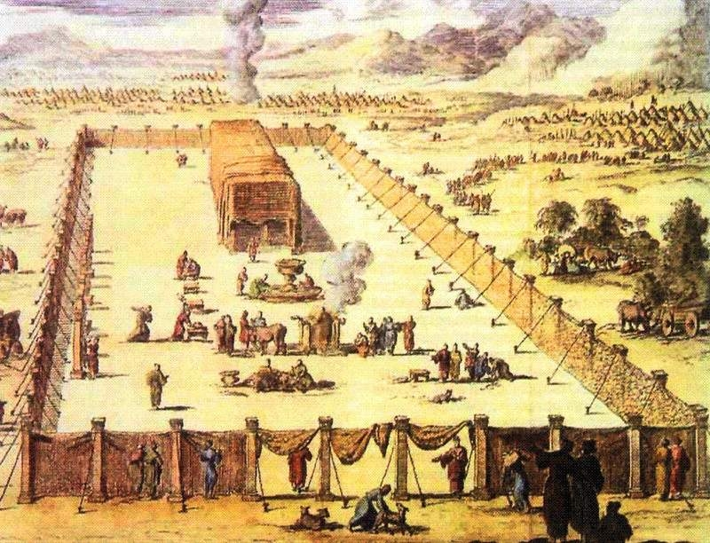
На основу Божјих упутстава, Мојсије је саградио Скинију (богослужбени шатор од састанка) која симболизује новозавјетну Цркву Христову.

Slide 7
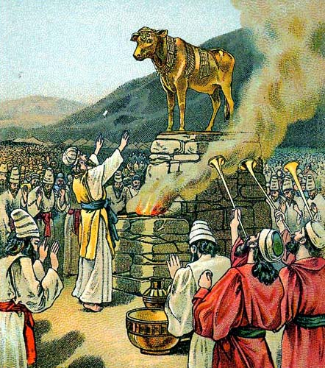
Док је Мојсије боравио на гори Синај, Израиљци су заборавили на Бога.
Излили су кип идолу, лажном богу, у облику златног телета.

Slide 8
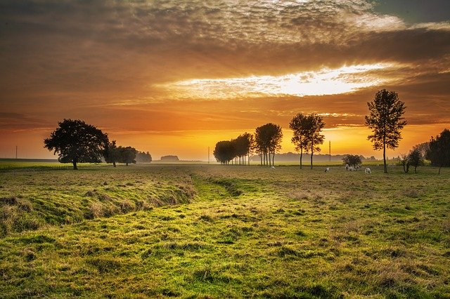

Slide 9
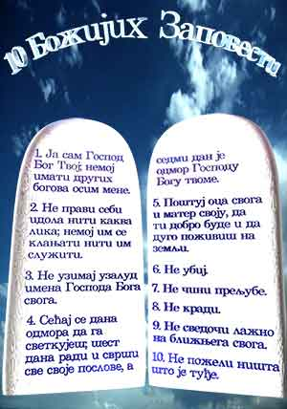
Прве четири Божје заповијести уређују однос човјека према Богу, а других шест однос човјека према ближњима.

Slide 10
1. Одговори на питања у уџбенику на страни 43!
ХВАЛА НА ПАЖЊИ!

